Slide 1
Algunas de las cosas más importantes de la vida

Slide 2
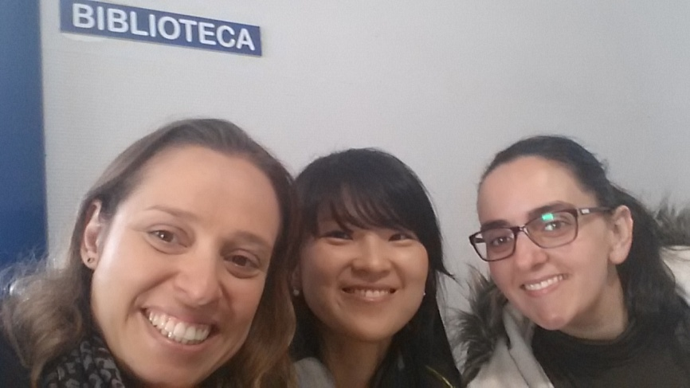
Algunas de las cosas más importantes de la vida
Nombre y apellido: Vanessa Soublin
JeongIn Seo Bárbara Mateiro
Nombre del equipo:
Las amantes de la lectura
Idioma: Español
Grupo: B1.2 (B)

Slide 3
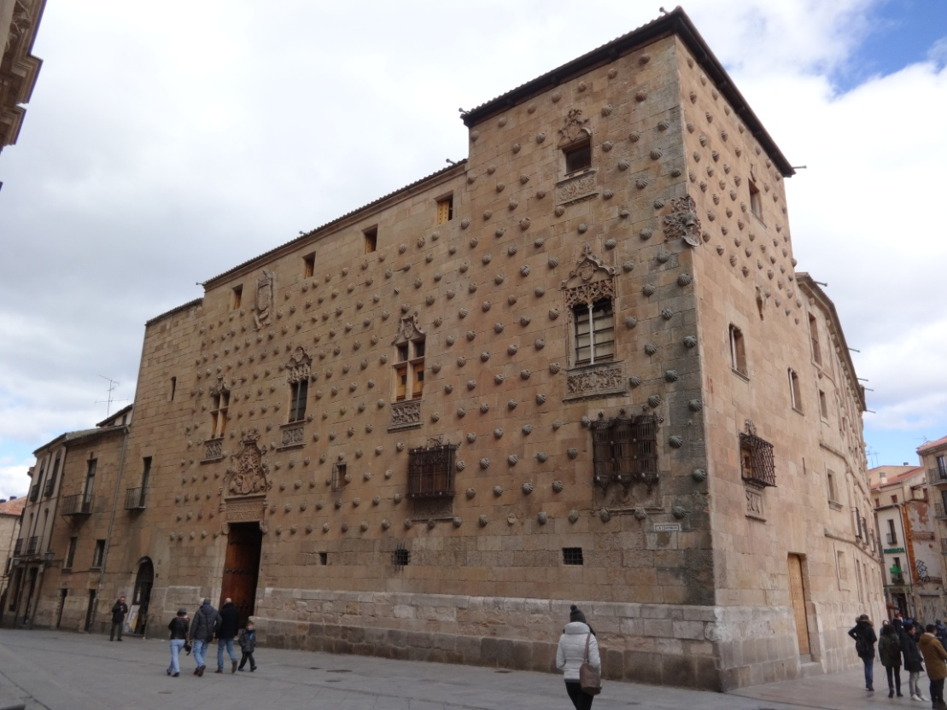
Biblioteca Casa de las Conchas

Slide 4
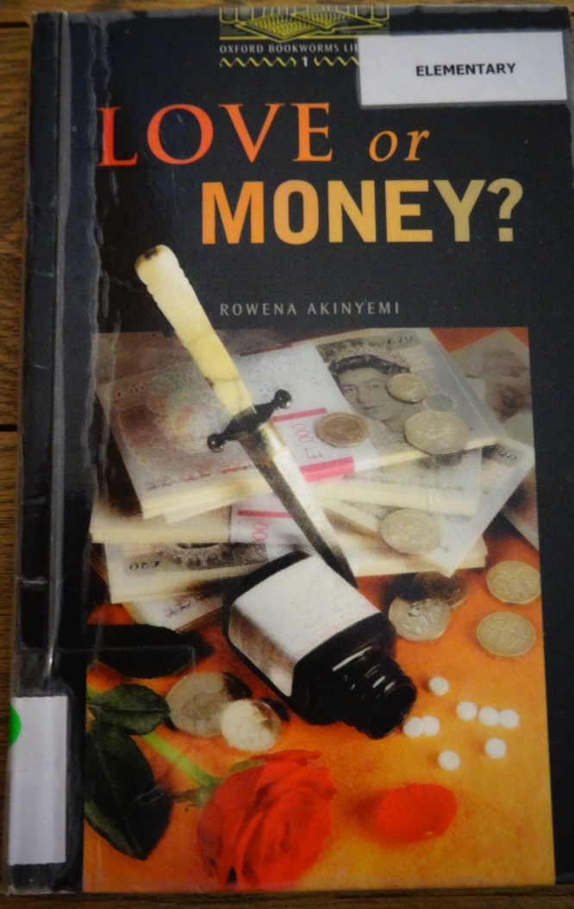
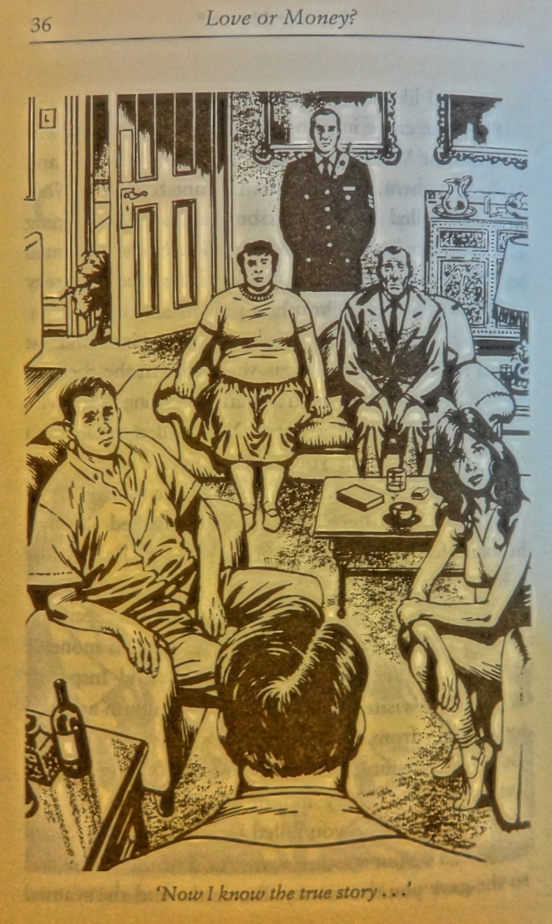
Love
Amor

Slide 5
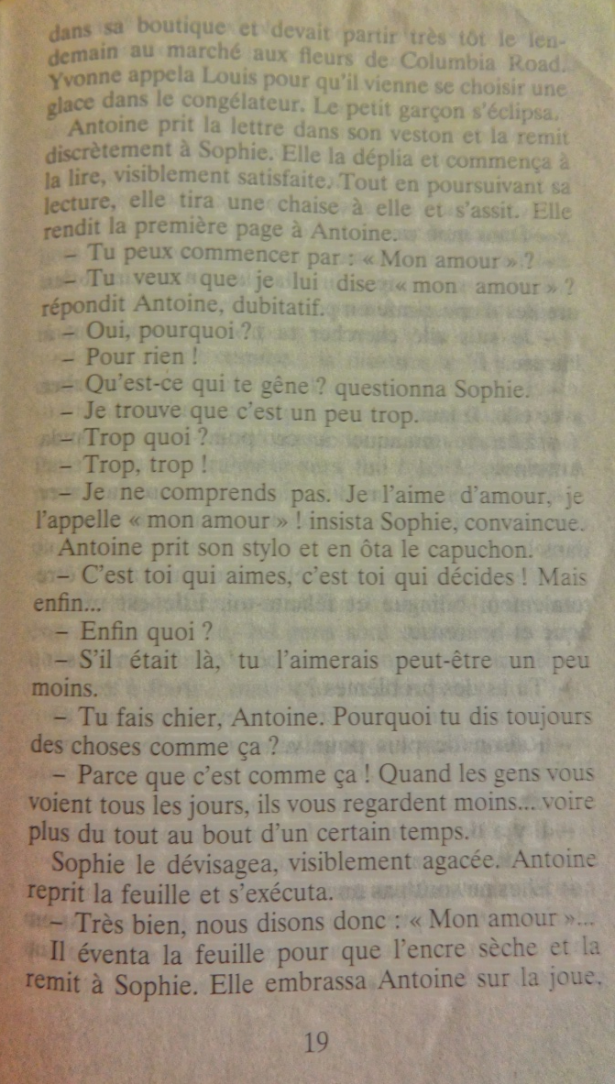
Ami
s
Amigos

Slide 6
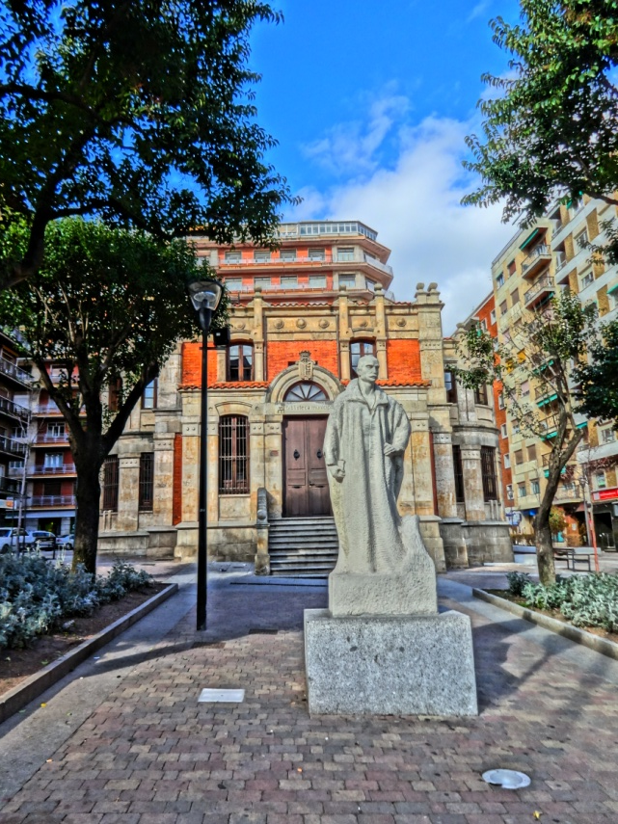
Biblioteca Municipal Gabriel Galán

Slide 7
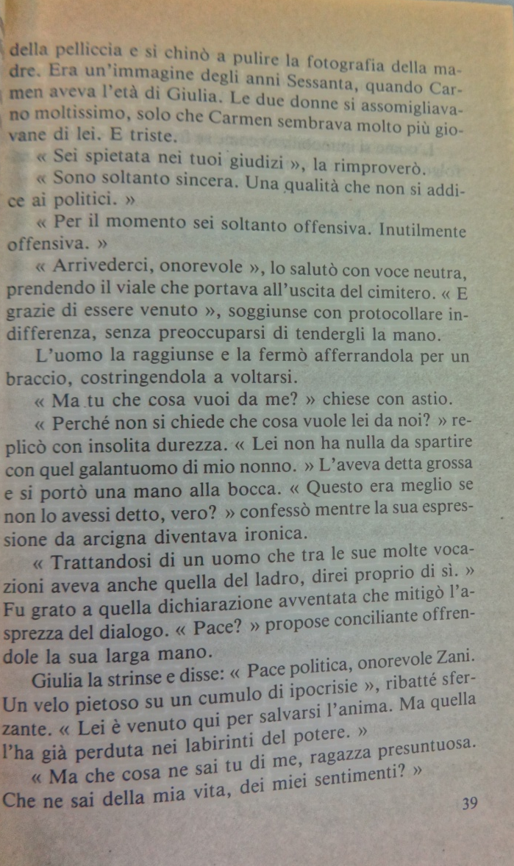
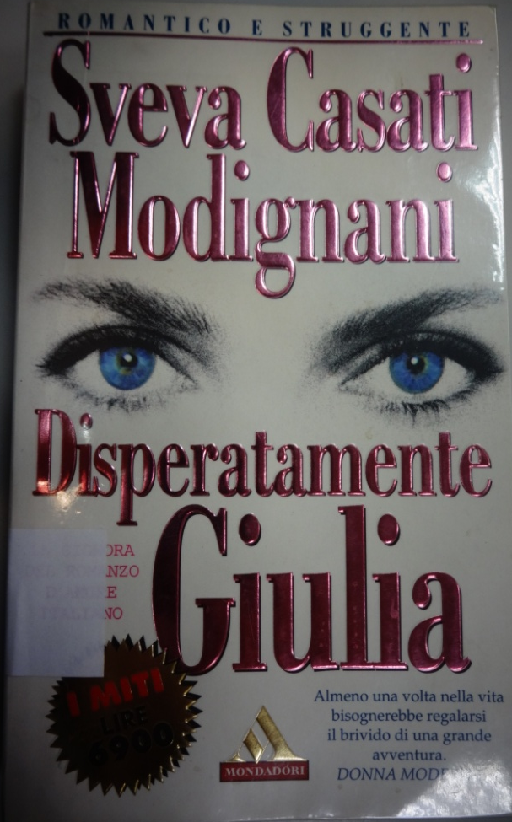
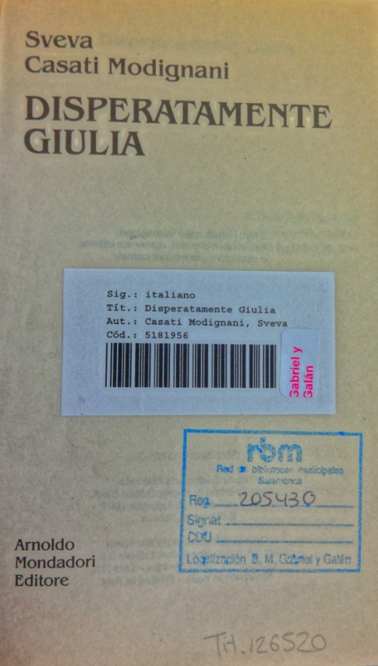
R
E
G
A
L
A
R
E
Dar

Slide 8
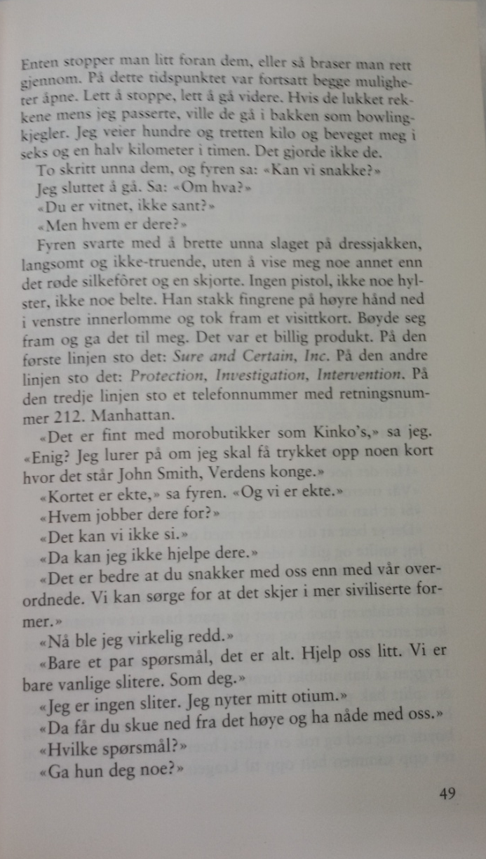
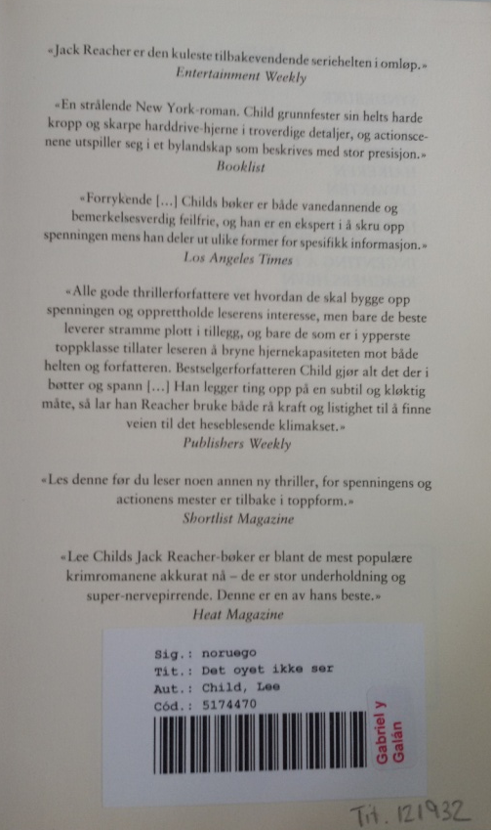
S
E
R
Ver

Slide 9
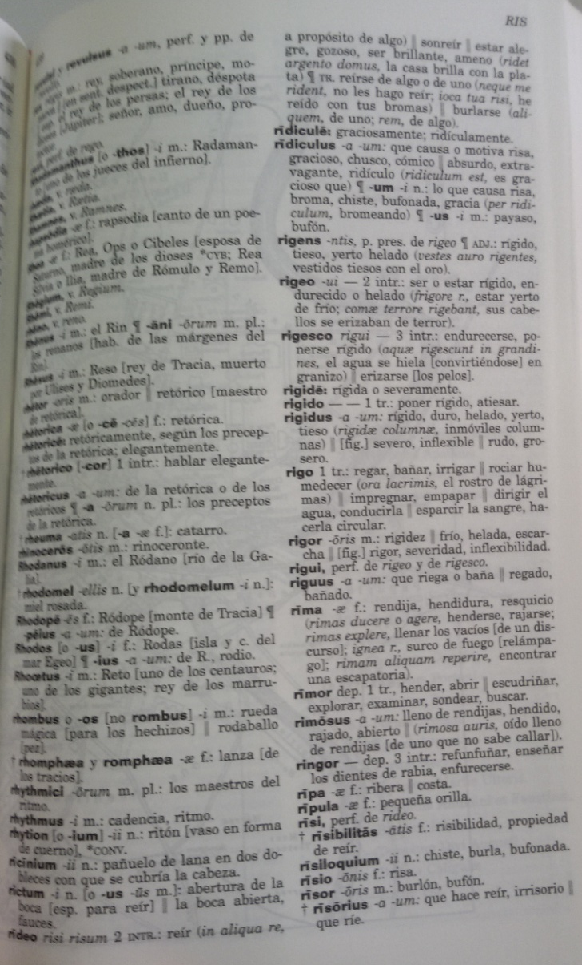
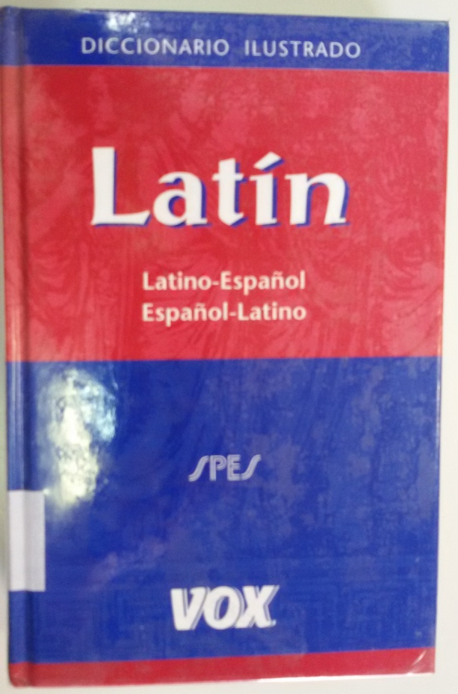
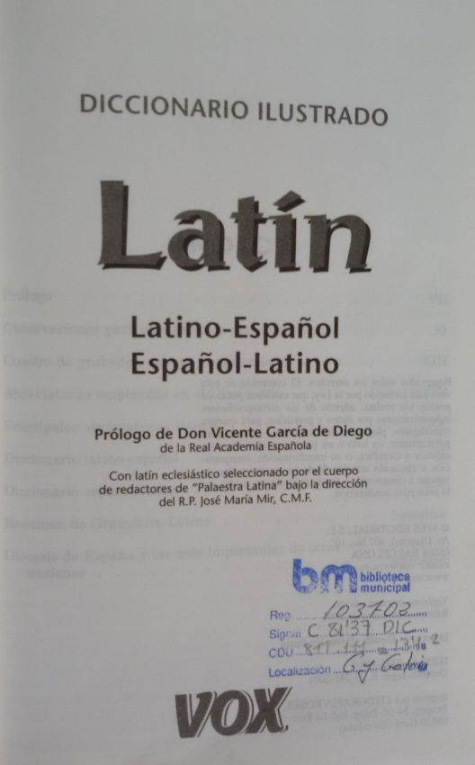
R
I
D
E
O
Sonreír

Slide 10
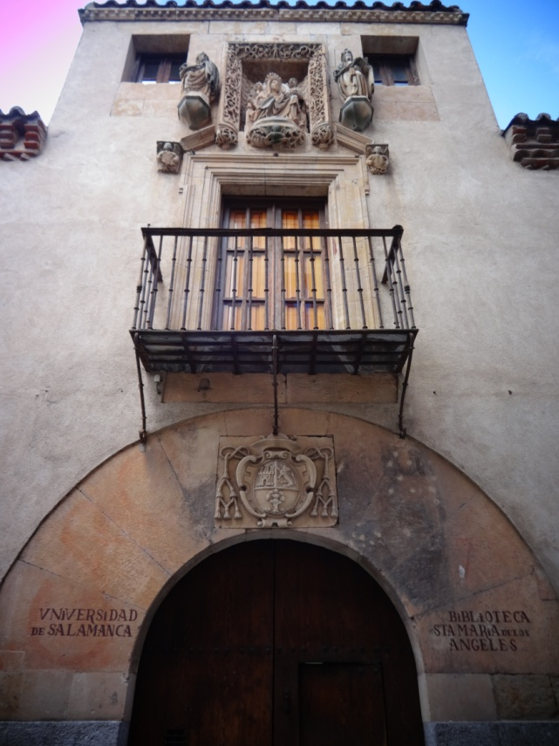
Biblioteca Santa María de los Ángeles

Slide 11
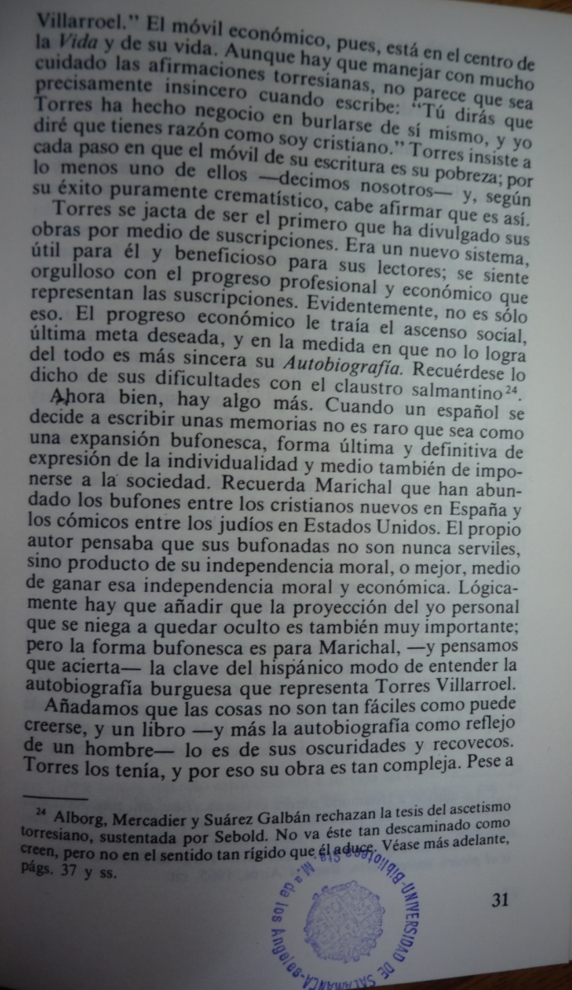
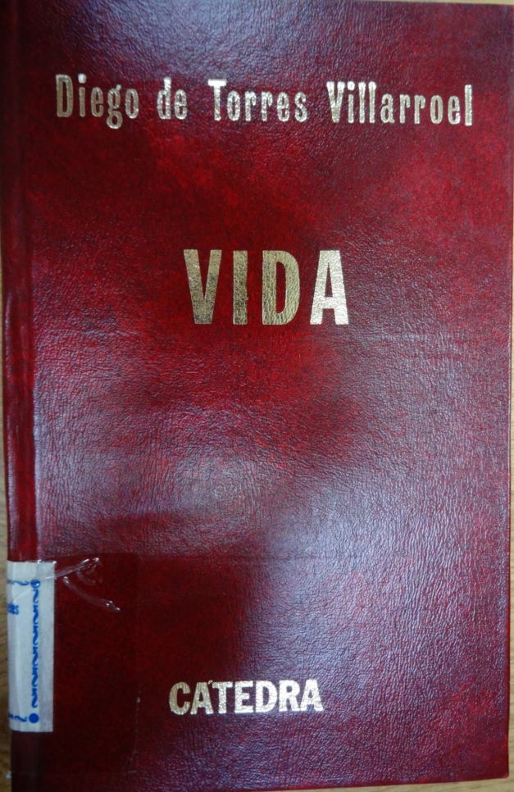
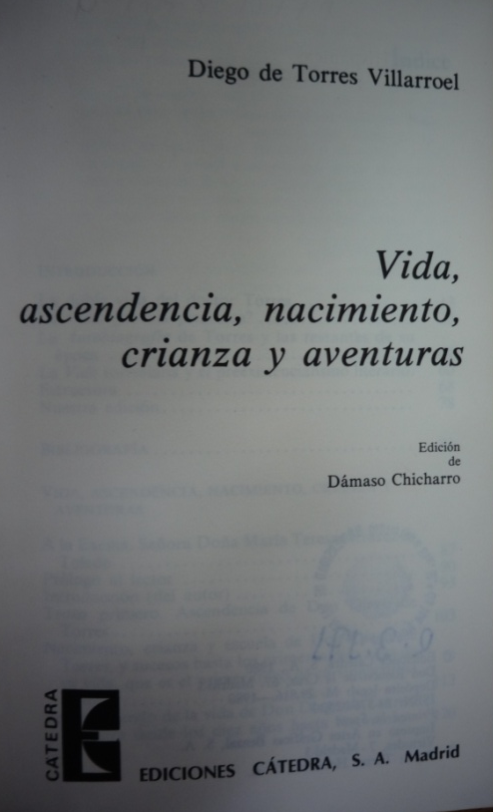
V
I
D
A
Vida

Slide 12
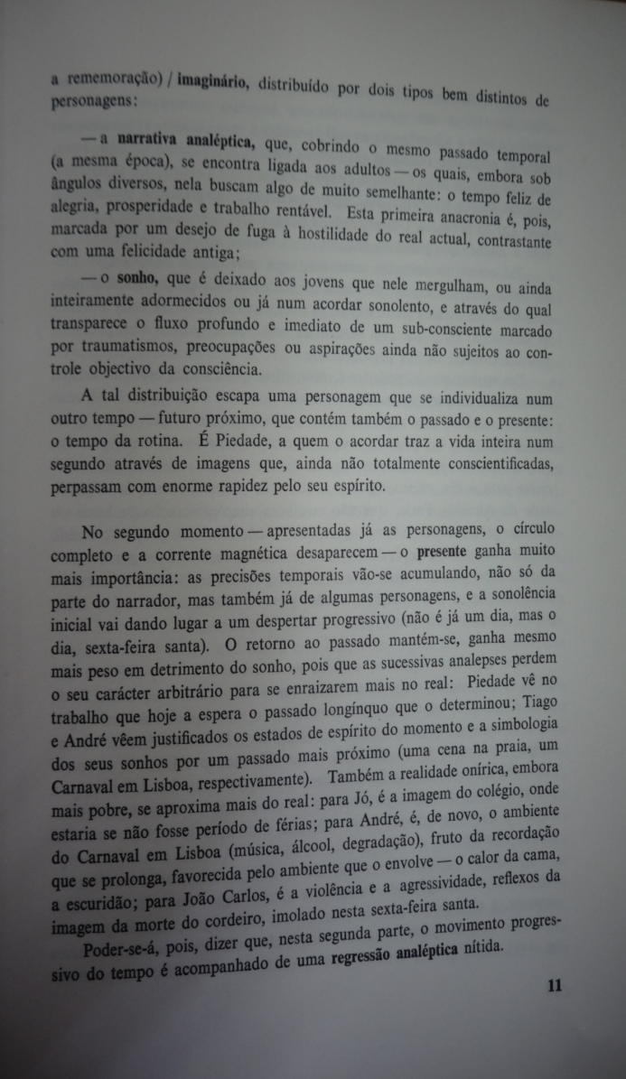
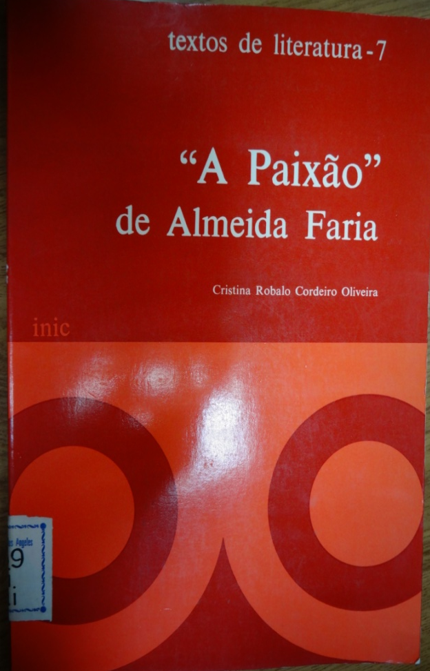
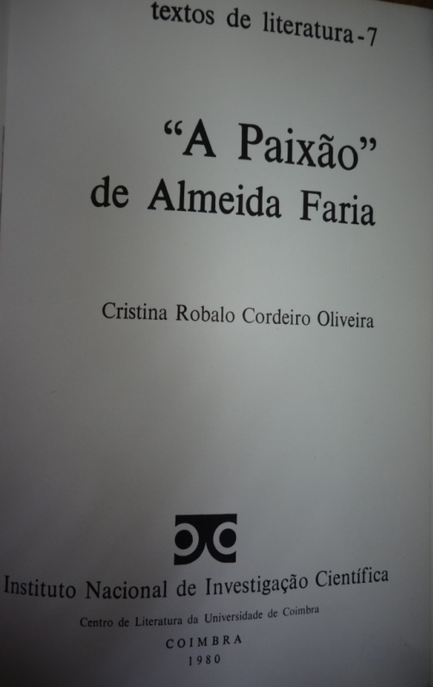
P
A
I
X
Ã
O
Pasión

Slide 13
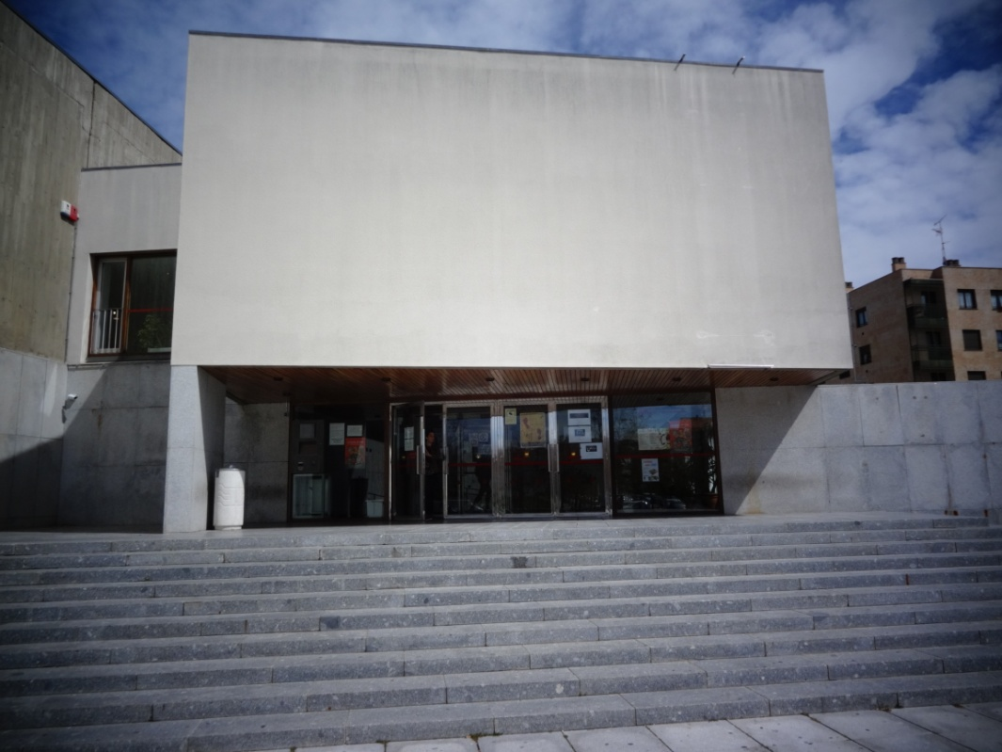
Biblioteca Municipal Torrente Ballester

Slide 14
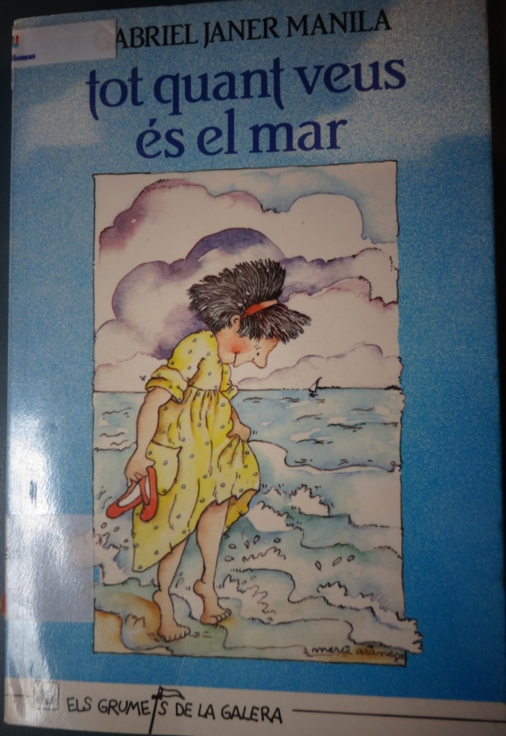
M
A
R
Mar

Slide 15
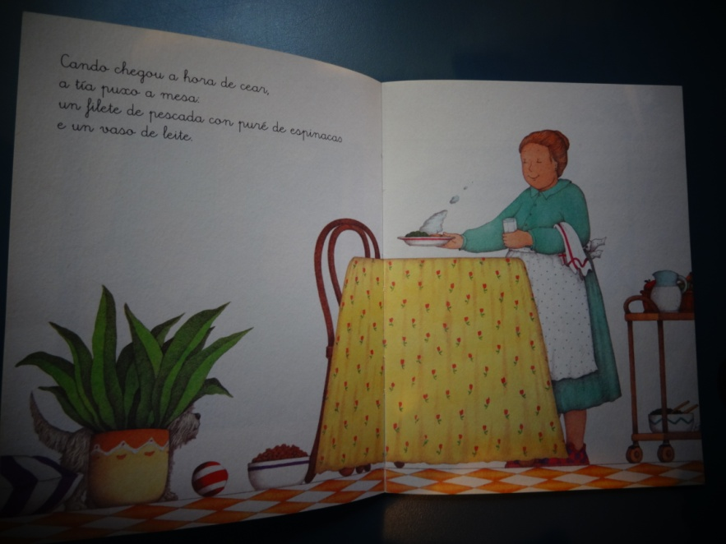
M
E
D
O
Miedo

Slide 16
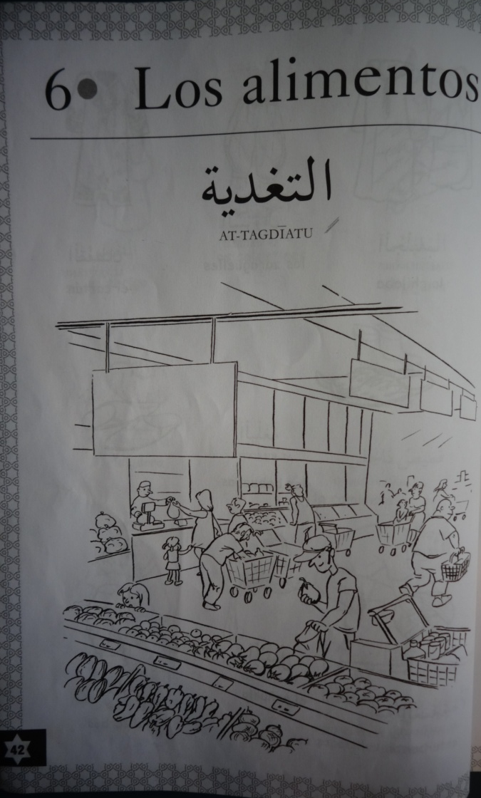
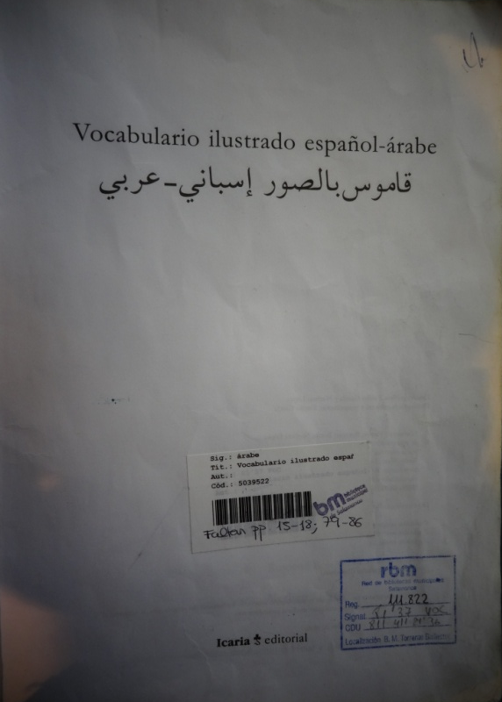
الغذائي
Alimentos

Slide 17
Biblioteca Escuela Oficial de Idiomas

Slide 18
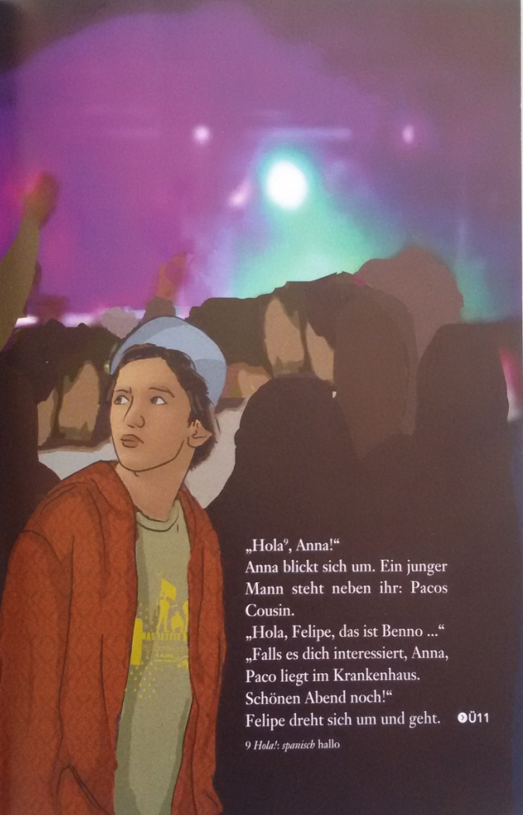
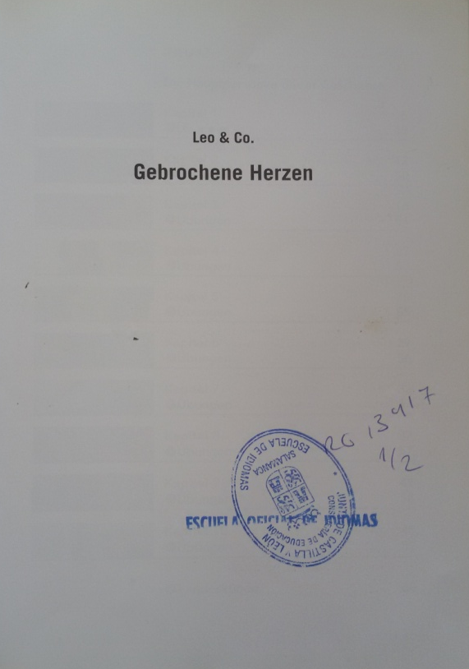
H
E
R
Z
EN
-Corazón
-Abrazar

Slide 19
Gracias por su atención.
Las amantes de la lectura ®

